Slide 1
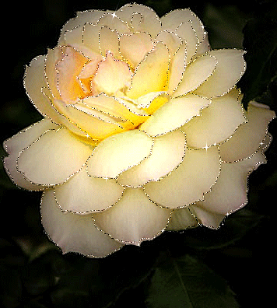

সবাইকে আমার ক্লাসে স্বাগতম

Slide 2
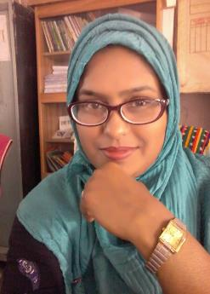
শিক্ষক পরিচিতি
শাহরিণা বিণ সুইটি
সহকারি শিক্ষক
চরমোনাই মাদ্রাসা স: প্রা: বিদ্যালয়
সদর, বরিশাল।

Slide 3
পাঠ পরিচিতি
সপ্তম অধ্যায়
বাংলাদেশি মুদ্রা

Slide 4
শিখনফল
এই পাঠ শেষে শিক্ষার্থীরা-
1। ১৫.১.১. ১০০ টাকা পর্যন্ত প্রচলিত নোট চিনে বলতে পারবে।
2। ১৫.১.২. মুদ্রা ও নোট বিনিময় করতে পারবে।

Slide 5
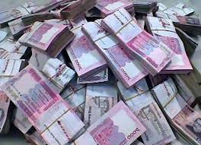
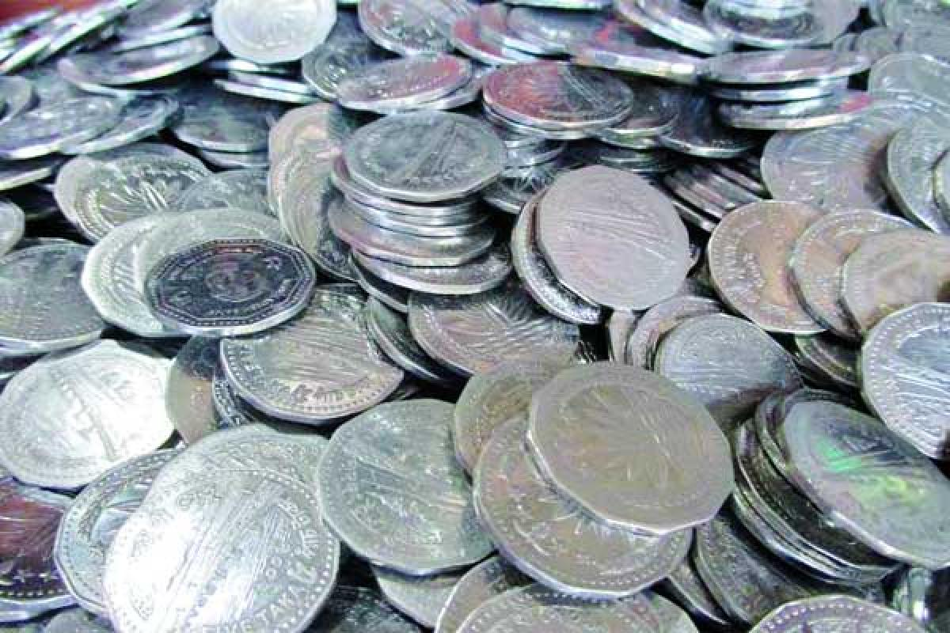
পাঠ শিরোনাম
বাংলাদেশি মুদ্রা ও নোট

Slide 6
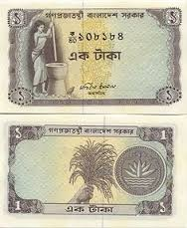
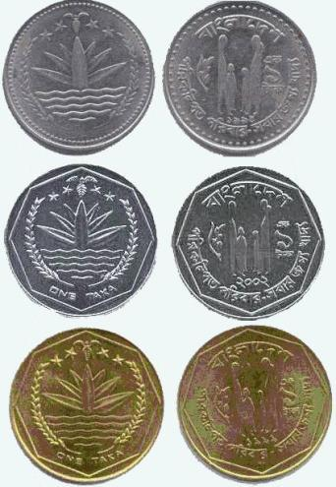
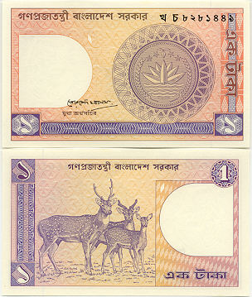
১ টাকার মুদ্রা
১ টাকার নোট

Slide 7
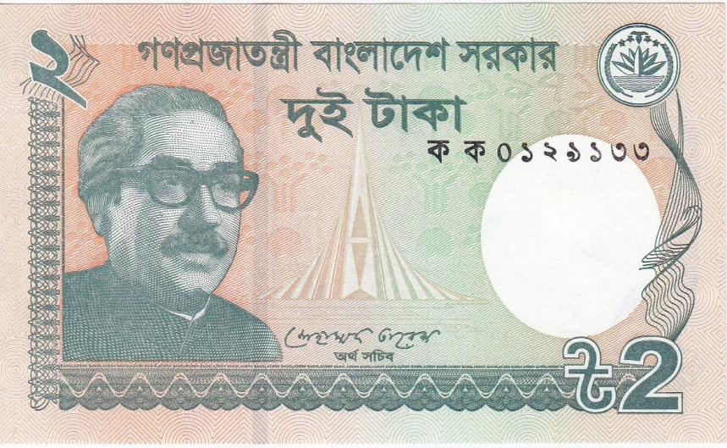
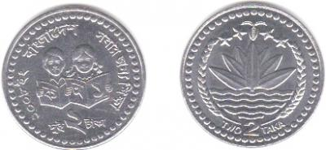
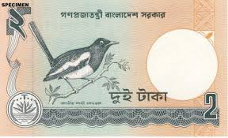
২ টাকার মুদ্রা
২ টাকার নোট

Slide 8
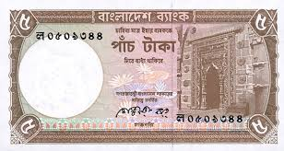
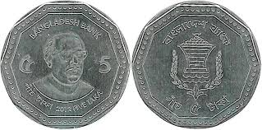
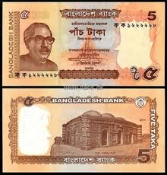
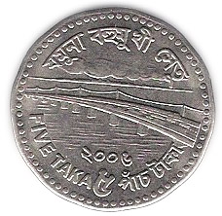
৫ টাকার মুদ্রা
৫ টাকার নোট

Slide 9
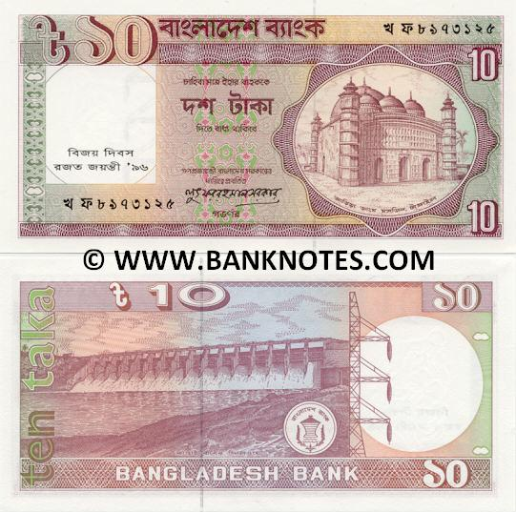
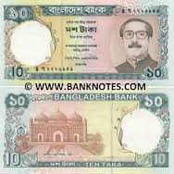
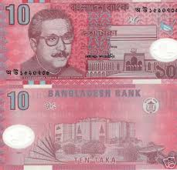
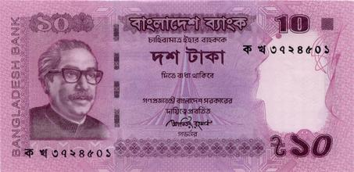
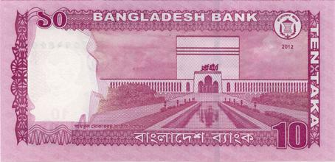
১০ টাকার নোট

Slide 10
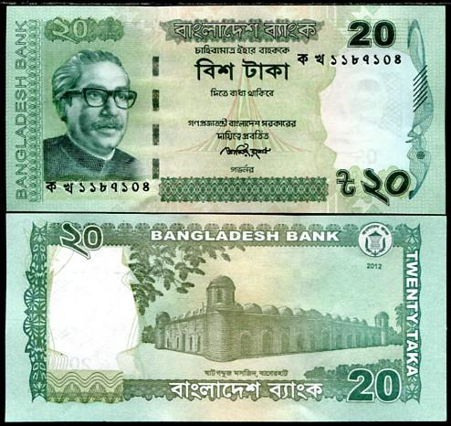
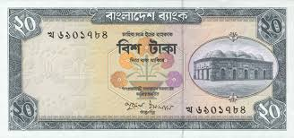
২০ টাকার নোট

Slide 11
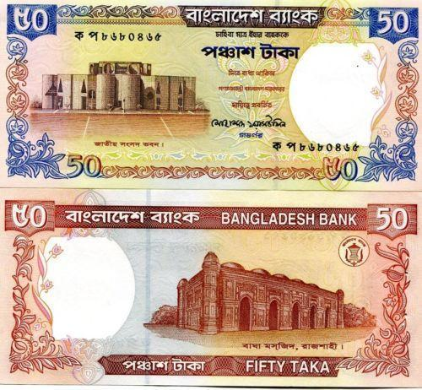
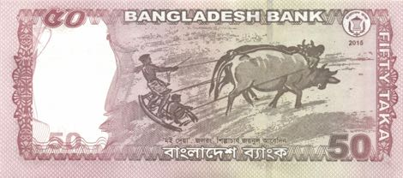
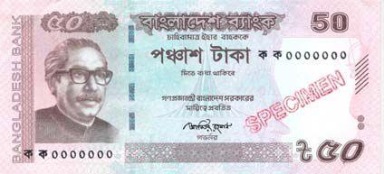
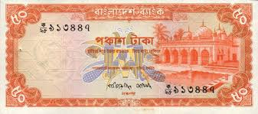
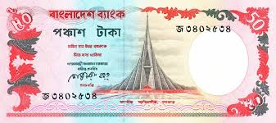
৫০ টাকার নোট

Slide 12
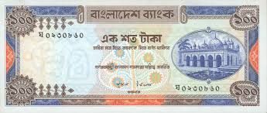
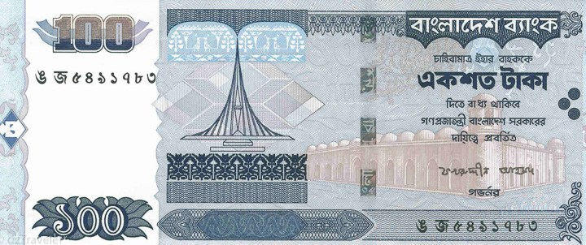
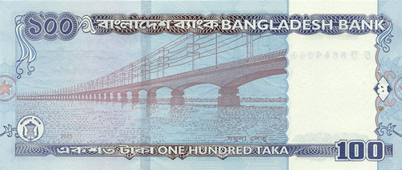
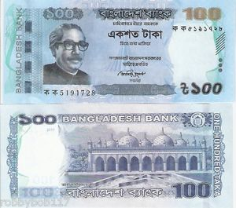
১০০ টাকার নোট

Slide 13
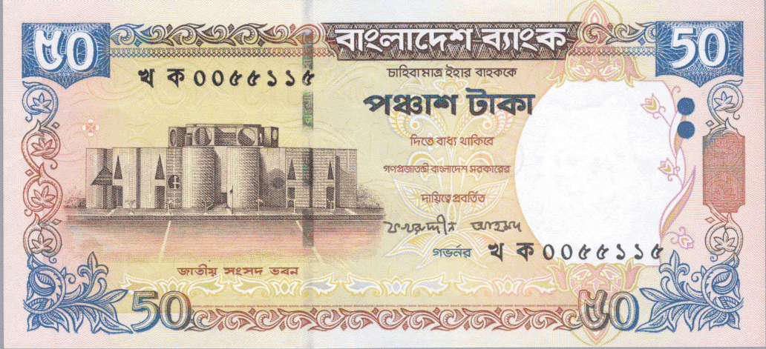

টাকার বিনিময় ও ব্যবহার
১০=৫+৫
২০=১০+১০
৫০=২০+২০+১০
১০০=৫০+৫০
১০০ টাকার ১ টি নোট = ৫০ টাকার ২টি নোট
১০ টাকার ১ টি নোট = ৫ টাকার ২টি মুদ্রা বা নোট
২০ টাকার ১ টি নোট = ১০ টাকার ২টি নোট
৫০ টাকার ১ টি নোট = ২০ টাকার ২টি নোট ও ১০ টাকার ১টি নোট।

Slide 14
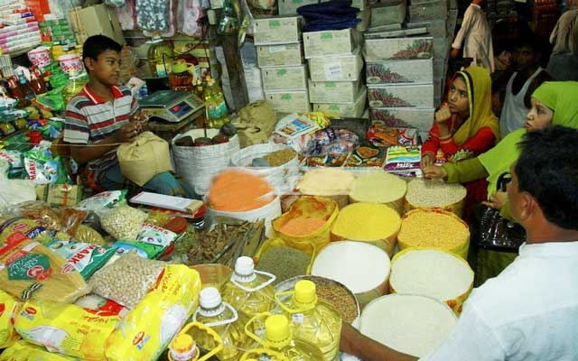
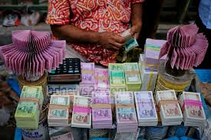

দলীয় কাজ
সোনালী দলঃ ৮৫ টাকার জিনিস কিনলে কয়টি ৫০ টাকার নোট, কয়টি ১০
টাকার নোট ও কয়টি ৫ টাকার নোট দেওয়া লাগবে ?
রূপালী দলঃ ২০ টাকার ৩টি নোট, ১০ টাকার ২টি নোট ও ৫ টাকার
১টি নোটে কত টাকা হয় ?

Slide 15


জোড়ায় কাজ
ঈদের দিন মালিহা নিচের নোটগুলো উপহাহার পেল। সে মোট কত টাকা উপহার পায় ?
২০ + ২০ + ২০ + ১০ + ৫ + ২
= ৭৭টাকা

Slide 16
মৌখিক মূল্যায়ণ
কোনটি কত টাকার নোট বল।
৫০ টাকার নোট
১০০ টাকার নোট
১০ টাকার নোট
২০ টাকার নোট

Slide 17
লিখিত মূল্যায়ণ
নিজ নিজ খাতায় লিখঃ
১। ২টি ১০ টাকার নোটে কত টাকা হয় লিখ।
২। ৫ টি ৫ টাকার নোটে কত টাকা হয় লিখ ।
৩। ৫০ টাকার কয়টি নোটে ১০০ টাকা হয় লিখ।

Slide 18

বাড়ির কাজ
১। ইভা ৩২ টাকায় এক হালি ডিম, ৩০ টাকায়
এক প্যাকেট চানাচুর এবং ৬ টাকায় বিস্কুট কিনল ।
সে বাজারে কত টাকা খরচ করল ?

Slide 19

ধন্যবাদ
সবাইকে

